Slide 1
新课标背景下高考语文命题走势及一轮教学应对
厉行威

Slide 2

一轮教学应对

Slide 3
附：选修课程设计与实施
——以湖南师大附中语文组为例
湖南师大附中教育集团中小学十二年一贯制
语文素养培养方案（试行）
目前，湖南师大附中教育集团已有湖南师大附中（高中）、湖南广益实验中学（初高中）、湖南师大附中博才实验中学（初高中）、湖南师大附中星城实验中学（初中、小学）、湖南师大附中高新实验中学（初中）、湖南师大附中梅溪湖中学（初高中）、湖南师大附中耒阳分校（小学初中高中）等七所学校。为推进语文课程改革向纵深发展，培育学生的语文核心素养，为学生终生发展奠定精神底色和文化底蕴，同时更好贯彻落实附中科学素养和人文素养并重的学生发展理念，使学生更好体现“素质全面、个性彰显”的附中特质，依托湖南师大附中研究型高中建设的契机，特制订本方案。
通过本方案的实施，要求学生高中毕业时，在语言建构与运用、思维发展与提升、审美鉴赏与创造、文化理解与传承等方面均获得很好地发展。具体表现为具有一定的传统文化素养，具有与世界和他者良好的沟通与交流能力，能根据要求和需要写出一篇优秀的作文，能写一笔漂亮的硬笔字。

Slide 4
第三部分：高中阶段
一、书法练习
 | 硬笔字 | 备注
高中一、二年级 | 硬笔楷书或行楷，每天临摹不少于50字。 | 1.高一举行一次硬笔书法练习指导讲座。2.硬笔字帖由老师推荐，学生自主购买，要求人手至少一帖。3.每学期举办一次优秀书法作品展。
二、经典诵读
 | 内容 | 备注
高一 | ①《<诗经>选读60首》（厉行威主编） ②《论语·大学·中庸》（陈晓芬、徐儒宗译注，中华书局，2015年02月版） | 相关教材由各备课组统一要求学生自行购买，人手一册。
高二 | ①《古文观止》（钟基、李先银、王身钢译注，中华书局，2014年08月版） ②《老子注译及评介（修订增补本）》（陈鼓应著，中华书局，2009年02月版） ③《庄子今注今译》（陈鼓应注译，中华书局，2016年09月版）

Slide 5
三、课外必读、选读书目
阶段 | 必读书目 | 选读书目 | 备注
高一上 | 1.《诗经选》(余冠英注释，人民文学出版社，1979年10月版)2.《边城》(沈从文著，人民文学出版社，2000年07月版)3.《围城》(钱钟书著，人民文学出版社，2008年06月版)4.《平凡的世界》（路遥著，北京十月版文艺出版社，2017年06月版）5.《巴黎圣母院》(雨果著，陈敬容译，人民文学出版社，2008年06月版) 6.《周国平随笔精选》(周国平著，长江文艺出版社，2016年06月版)7.《瓦尔登湖》(梭罗著，苏福忠译，人民文学出版社，2015年08月版)8.《明朝那些事》（当年明月著，北京联合出版社，2011年12月版）9.《现代散文鉴赏辞典》（上海辞书出版社，2003年06月版）10.《中国青年报》 | 1.梁实秋《雅舍小品》2.巴金《随想录》3.史铁生《对话练习》《病隙碎笔》或《史铁生散文》 4.余秋雨《文化苦旅》《山居笔记》《君子之道》5.韩少功随笔6.《朱自清散文精选》7.高尔泰《寻找家园》8.沈从文《湘行散记》9.汪曾祺散文选读10.张晓风《张晓风散文》 11.刘墉《刘墉散文》 12.《鲁迅杂文精选》13.张炜《张炜散文集》14.龙应台《野火集》）15.加缪《置身于阳光与苦难之间》16．《孟子选注》（人民文学出版社版）17.《庄子选译》（人民文学出版社）18.王国维《人间词话》19.柏杨《中国人史纲》20.当年明月《明朝那些事儿》21.易中天《中国智慧》22.李泽厚《美学三书》23.叶嘉莹《叶嘉莹说诗讲稿》24．艾克曼《歌德谈话录》25.林贤治《人间鲁迅》26.斯通《凡高传》27.余华《许三观卖血记》28．曹禺《雷雨》29.《二十世纪中国短篇小说精选（增订版）》30.《欧·亨利短篇小说精选》31.毛姆《月亮与六便士》32.芥川龙之介短篇小说选读33.米兰·昆德拉《生命中不能承受之轻》 34.卡夫卡《变形记》35.刘俐俐《外国经典短篇小说文本分析》 36.《看天下》37.“凤凰网·评论” | 1.要有摘抄或点评。 2.背诵其中好的语句或语段。 3.年级应以读书报告会等各种方式进行检测，检测成绩可纳入综合素质评价。 4.教师可以根据自己的理解对“必读书目”进行微调。
高一下 | 1.《史记》(司马迁著，韩兆琦评注，岳麓书社，2011年07月版)2.《红楼梦》（曹雪芹、高鹗著，，2010年06月版）或《三国演义》（罗贯中著，人民文学出版社，2010年09月版） 3.《活着》（余华著，作家出版社，2012年08月版）4.《哈姆莱特》(莎士比亚著，朱生豪译，人民文学出版社，2008年06月版) 5.《干校六记》(杨绛著，生活·读书·新知三联书店，2015年04月版)7.《谈美书简》（朱光潜著，人民文学出版社，2008年04月版）8.《现代散文鉴赏辞典》（上海辞书出版社，2003年06月版）9.《中国青年报》

Slide 6
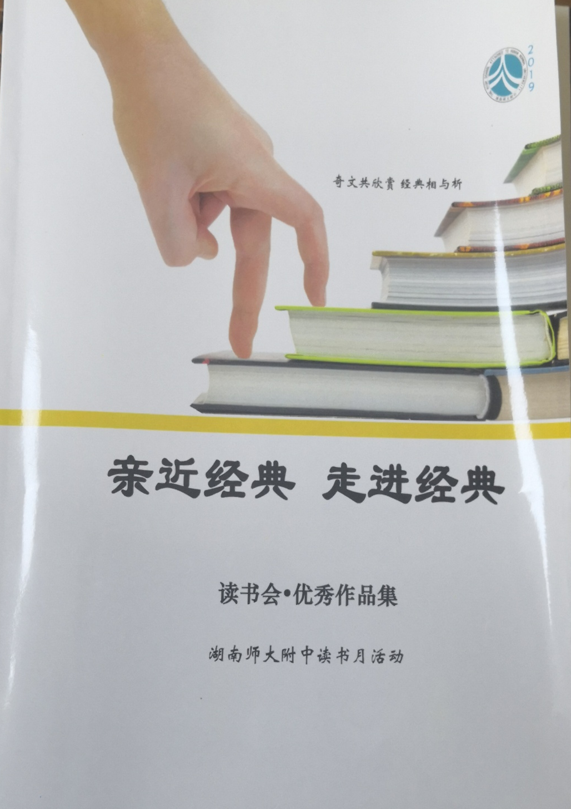
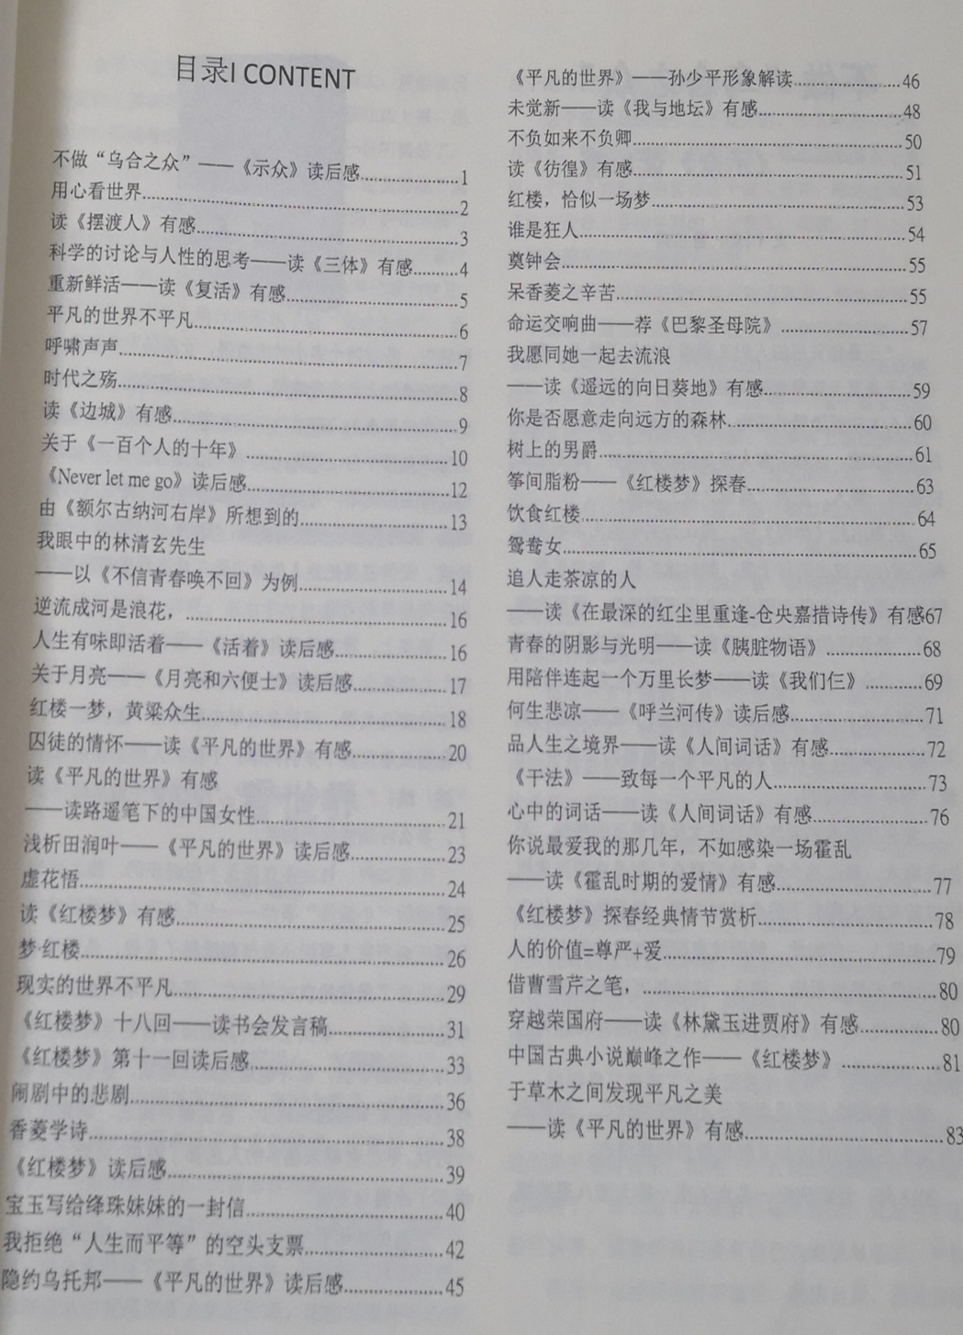

Slide 7

构建知识系统
知识是构成人类智慧的基本要素，个体的知识是其思维的材料和能力形成的基础，一个人的知识储备是其文化素养的重要体现，其知识结构和文化视野，会影响到他的思想层次和能力水平的高低。

Slide 8
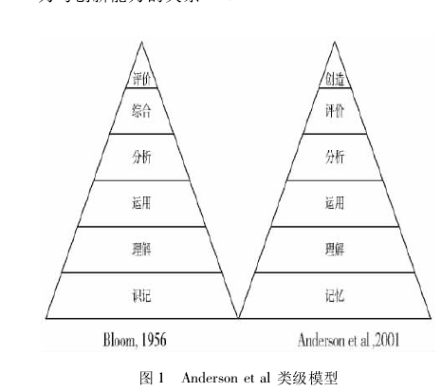

Slide 9

《普通高中语文课程标准（2017年版）·课程目标》：“3．语言梳理与整合。通过梳理和整合，将积累的语言材料和学习的语文知识结构化，将言语活动经验逐渐转化为具体的学习方法和策略，并能在语言实践中自觉地运用。”
基础知识，基本能力——三维目标——核心素养，是层级递进的关系，后者以前者为前提和基础。

Slide 10
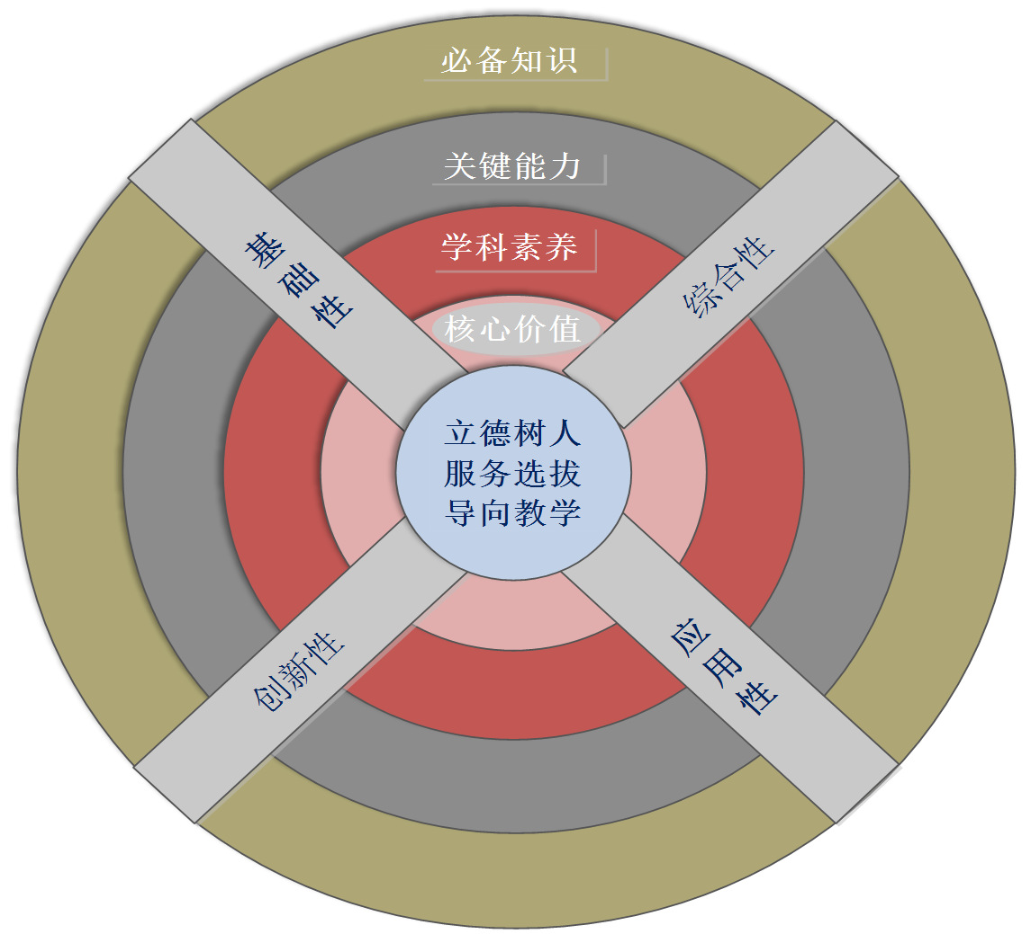
通过确立“立德树人、服务选拔、导向教学”这一高考核心立场，回答了“为什么考”的问题，通过明确“必备知识、关键能力、学科素养、核心价值”四层考查目标以及“基础性、综合性、应用性、创新性”四个方面的考查要求，回答了高考“考什么”和“怎么考”的问题。“一体”是总体框架，“四层”与“四翼”是“一体”的有机组成部分，共同构成了实现高考评价功能的理论体系。
一体四层四翼
（姜钢《探索构建高考评价体系 全方位推进高考内容改革》，《中国教育报》，2016年10月11日）

Slide 11
（2019全国卷Ⅲ）11.下列对文中加点的词语相关内容的解说，不正确的一项是(3分)
A.殷纣为商代末代国君，在位期间统治失控，好酒淫乐，暴敛酷刑，是有名的暴君。
B.武王是周文王之子，继承其父遗志，联合众多部族与商激战，灭商，建立周王朝。
C.三晋，春秋末韩、赵、燕三家分晋，战国时的韩、赵、燕三国，史上又称“三晋”
D.令尹，春秋战国时期楚国设置的最高官位，辅佐楚国国君，执掌全国的军政大权。

Slide 12
（2019全国卷Ⅰ）阅读下面这首宋诗，完成14-15题。
题许道宁画^{[注]}
陈与义
满眼长江水，苍然何郡山？
向来万里意，今在一窗间。
众木俱含晚，孤云遂不还。
此中有佳句，吟断不相关。
【注】许道宁：北宋画家。
14．下列对这首诗的赏析，不正确的一项是（3分）
A．这首题画诗写景兼抒情，并未刻意进行雕琢，却能够于简淡中见新奇。
B．山水是这幅画的主要元素，特别是江水，占据了画面上大部分的篇幅。
C．诗人透过一扇小窗远距离欣赏这幅画作，领略其表现的辽阔万里之势。
D．颈联具体写到苍茫暮色中的树木与浮云，也蕴含了欣赏者的主观感受。

Slide 13
（2019全国卷Ⅰ）阅读下面这首宋诗，完成14-15题。
题许道宁画^{[注]}
陈与义
满眼长江水，苍然何郡山？
向来万里意，今在一窗间。
众木俱含晚，孤云遂不还。
此中有佳句，吟断不相关。
【注】许道宁：北宋画家。
15．诗的尾联有什么含意？从中可以看出诗人对这幅画有什么样的评价？（6分）
答案：第一问：画中蕴含着诗意，但无法用语言准确表达。
第二问：这幅画意境深远，韵致悠长，令人玩味不已。

Slide 14

（2018全国卷Ⅰ）阅读下面这首宋诗，完成14-15题。
野 歌 李 贺
鸦翎羽箭山桑弓，仰天射落衔芦鸿。
麻衣黑肥冲北风，带酒日晚歌田中。
男儿屈穷心不穷，枯荣不等嗔天公。
寒风又变为春柳，条条看即烟濛濛。
14. 下列对这首诗的赏析，不正确的一项是（3分）
A. 弯弓射鸿、麻衣冲风、饮酒高歌都是诗人排解心头苦闷与抑郁的方式。
B. 诗人虽不得不接受生活贫穷的命运，但意志并不消沉，气概仍然豪迈。
C. 诗中形容春柳的方式与韩愈《早春呈水部张十八员外》相同，较为常见。
D. 本诗前半描写场景，后半感事抒怀，描写与抒情紧密关联，脉络清晰。

Slide 15
15. 诗的最后两句有何含意？请简要分析。（6分）
15. ①意为凛冽的寒风终将过去，和煦的春风拂绿枯柳，缀满嫩绿的柳条好像轻烟笼罩一般摇曳多姿；
②表达了诗人虽感叹不遇于时，但不甘沉沦的乐观、自勉之情。

Slide 16
（2017全国卷Ⅰ）阅读下面这首宋诗，完成14-15题。
礼部贡院阅进士就试 欧阳修
紫案焚香暖吹轻，广庭清晓席群英。
无哗战士衔枚勇，下笔春蚕食叶声。
乡里献贤先德行，朝廷列爵待公卿。
自惭衰病心神耗，赖有群公鉴裁精。
14．下列对这首诗的赏析，不恰当的两项是（5分）
A．诗的第一句写出了考场肃穆而又怡人的环境，衬托出作者的喜悦心情。
B．第三句重点在表现考生们奋勇争先、一往无前，所以把他们比作战士。
C．参加礼部考试的考生都由各地选送而来，道德品行是选送的首要依据。
D．朝廷对考生寄予了殷切的期望，希望他们能够成长为国家的栋梁之才。
E．作者承认自己体弱多病的事实，表示选材工作要依靠其他考官来完成。

Slide 17
15．本诗的第四句“下笔春蚕食叶声”广受后世称道，请赏析这一句的精妙之处。（6分）
15.参考答案：
（1）用春蚕食叶描摹考场内考生落笔纸上的声响，生动贴切；
（2）动中见静，越发见出考场的庄严寂静；
（3）强化作者充满希望的喜悦之情。
存在的主要问题：1.只写手法，没有对相关手法进行阐述。
2.将“以动衬静”的手法误解为“视听结合”“动静结合”“虚实结合”的手法，对“以动衬静”手法运用效果理解不到位。
（刘光成《2017年普高招生新课标全国I卷语文试题分析与评价》）

Slide 18
但多年来贵州考生存在的一些问题还没有得到根本解决，如文言文阅读很多考生基础不好，理解能力不强，对题意把握不准，文化常识拓展不够；古诗文部分写错现象仍然十分普遍，这与学生平时积累不多、书写不规范等因素有关。希望广大学子在今后的学习过程中重视积累、夯实基础；亦要重视汉字书写规范，尽量避免写错别字。（语文组大组长 管新福 教授《2019年贵州高考语文试卷评析》）

Slide 19

小说结构类试题涉及的主要知识点
包括分析小说线索、情节、小说叙述故事的方法、小说制造情节波澜的方法、小说做到结构严密的方法等。
小说的线索就是贯穿小说始终、起着连缀材料、结构文章重要作用的事物。某一具体物件、某一具体人物、某一具体事件、思想感情变化、时间推移、空间变化等都可以作为小说的线索。
小说基本情节可以包括开端、发展、高潮、结局四个部分，有的还可能有序幕、尾声。
小说制造情节波澜的方法主要有对比、抑扬、误会、巧合、悬念、倒叙、突转、联想、想象、虚实结合等。小说做到结构严密的方法主要有线索、伏笔、铺垫、照应、过渡等。

Slide 20
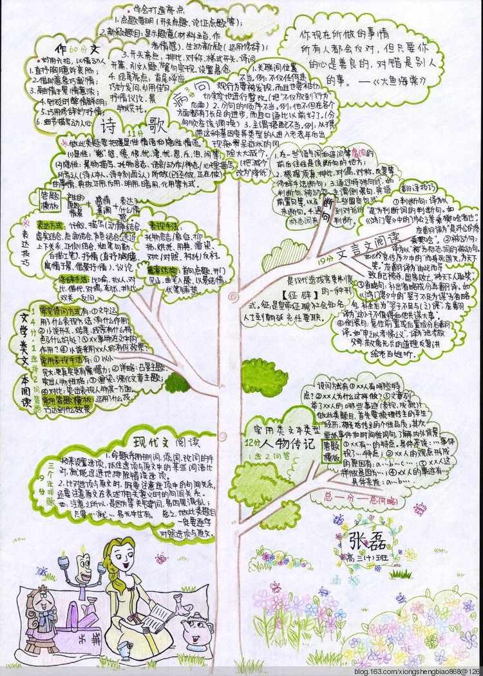

Slide 21
文言文阅读
（2019届全国卷1）贾生名谊洛阳人也年十八以能诵诗属书闻于郡中吴廷尉为河南守闻其秀才召置门下甚幸爱孝文皇帝初立，闻河南守吴公治平（1.治国平天下。2.谓政治清明，社会安定。3.指官吏治理政事的功绩。）为天下第一，故与李斯同邑而常学事（从某人学习并侍奉之。）焉，乃征为廷尉（古代官名。秦代设置，掌管刑狱，为九卿之一。西汉曾一度称大理。东汉后称廷尉、大理或廷尉卿。北齐到清皆称大理寺卿。）。廷尉乃言贾生年少，颇通诸子百家之书。文帝召以为博士（古代负责教学的一种官名。秦汉已有，为掌议论政事及礼仪的官员，汉武帝后专掌经学传授，晋以后一般都设在太学或国子监中。）。是时贾生年二十余，最为少。每诏令议下，诸老先生不能言，贾生尽为之对，人人各如其

Slide 22
意所欲出。诸生于是乃以为能不及也。孝文帝说之，超迁，一岁中至太中大夫。贾生以为汉兴至孝文二十余年，天下和洽，而固当改正朔（指一年第一天。正即正月，为一年的第一月，朔即初一，为一月的第一天。古时改朝换代，新王朝常重定正朔。《礼记·大传》：“立权度量，考文章，改正朔，易服色，殊徽号，异器械，别衣服，此其所得与民变革者也。”孔颖达疏：“改正朔者，正谓年始，朔谓月初，言王者得政，示从我始，改故用新，随寅、丑、子所建也。周子，殷丑，夏寅，是改正也；周夜半，殷鸡鸣夏平旦，是易朔也。”），易服色（指车马服饰的颜色。），法（订立）制度，定官名，兴礼乐，乃悉草具其事仪法，色尚黄，数用五，为官名，悉更秦之法。孝文帝初即位，谦让未遑也。诸律令所更定，及列侯

Slide 23
悉就国（要求诸侯都要到自己的封地上去，因当时有不少宗室功臣受封之后，依然不离京城。），其说皆自贾生发之。于是天子议以为贾生任公卿之位。绛（指绛侯周勃）、灌（指颍阴侯灌婴）、东阳侯（指张相如）、冯敬之属尽害之，乃短贾生曰：“洛阳之人，年少初学，专欲擅权，纷乱诸事。”于是天子后亦疏之，不用其议，乃以贾生为长沙王太傅。贾生既辞往行，及渡湘水，为赋以吊屈原。为长沙王太傅三年，后岁余，贾生征见。孝文帝方受釐（汉 制祭天地五畤，皇帝派人祭祀或郡国祭祀后，皆以祭馀之肉归致皇帝，以示受福，叫受厘。“釐”即“胙”，祭馀之肉。），坐宣室。上因感鬼神事，而问鬼神之本。贾生因具道所以然之状。至夜半，文帝前席（欲更接近而移坐向前。）。既罢，曰：“吾久不见贾生，自以为过之，今不及也。”居顷之，拜贾生为梁怀王太

Slide 24
傅。梁怀王，文帝之少子，爱，而好书，故令贾生傅之。文帝复封淮南厉王子四人皆为列侯。贾生谏，以为患之兴自此起矣。贾生数上疏，言诸侯或连数郡，非古之制，可稍削之。文帝不听。居数年，怀王骑，堕马而死，无后。贾生自伤为傅无状，哭泣岁余，亦死。
（节选自《史记·屈原贾生列传》，有删改）

Slide 25

文言文阅读
（2018届全国卷1）鲁芝，字世英，扶风郿人也。世有名德，为西州豪族。【名字，籍贯，家族】父为郭氾所害，芝襁褓流离，年十七，乃移居雍，耽思（深思、專心深究）坟籍。【身世，爱好】郡举上计吏，州辟别驾。魏车骑将军郭淮为雍州刺史，深敬重之。举孝廉，除郎中。后拜骑都尉、参军事、行（代理官职）安南太守，迁尚书郎。曹真出督关右，又参大司马军事。真薨，宣帝代焉，乃引芝参骠骑军事，转天水太守。【任职经历】郡邻于蜀，数被侵掠，户口减削，寇盗充斥，芝倾心（1.向往;仰慕[某人]。天下倾心。2.男女间钟情爱慕。一见倾心。3.尽心;竭尽诚心。倾心交谈。）镇卫，更造城市，数年间旧境悉复。迁广平太守。天水夷夏慕德，老幼赴阙献书，乞留芝。魏明帝许焉。【天水太守任上德政】

Slide 26
曹爽辅政，引为司马。芝屡有谠言嘉谋，爽弗能纳。及宣帝起兵诛爽，芝率余众犯门（指违禁强行打开城门。）斩关，驰出赴爽，劝爽曰：“公居伊周之位，一旦以罪见黜，虽欲牵黄犬（《史记·李斯列传》：“ 斯 出狱，与其中子俱执，顾谓其中子曰：‘吾欲与若复牵黄犬俱出 上蔡 东门逐狡兔，岂可得乎？’”后以“牵黄犬”“牵犬东门”喻过着悠闲自得的日子。），复可得乎！若挟（倚仗势力或抓住人的弱点强迫人服从）天子保许昌，杖（古同“仗”，恃，凭倚）大威以羽檄（古代軍中緊急的文書。古時徵兵、徵召的文書，上插鳥羽以示緊急，必須迅速傳遞。）征四方兵，孰敢不从！舍此而去，欲就东市（漢時長安道東西均有市場，處決犯人都在東市，後世遂用以稱刑場。），岂不痛哉！”爽懦惑不能用遂委身受戮芝坐爽下狱当死而口不讼直（申辩是非曲直。）【曹爽司马，谠言嘉谋不纳】

Slide 27
志不苟免宣帝嘉之赦而不诛俄而起为并州刺史 诸葛诞以寿春叛，魏帝出征，芝率荆州文武以为先驱。诞平，迁大尚书，掌刑理（刑法；法律）。武帝践阼，转镇东将军，进爵为侯。帝以芝清忠履正，素无居宅，使军兵为作屋五十间。芝以年及悬车（1.形容险阻。唐 杜甫《提封》诗:“借问悬车守，何如俭德临。”仇兆鳌 注:“即所谓在德不在险。”参见“悬车束马”。
2.古代记时的名称。指黄昏前一段时间。《淮南子·天文训》作“县车”。三国 魏 缪袭《挽歌诗》:“白日入 虞渊，悬车息駟马。”明 何景明《古冢赋》:“哀悬车之莫察兮，怨脩夜之不晨。”
3.致仕。古人一般至七十岁辞官家居，废车不用，故云。汉 班固《白虎通·致仕》:“臣年七十悬车致仕者，臣以执事趋走为职，七十阳道极，耳目不聪明，跂

Slide 28

踦（qí yǐ跛行，行走不便。）之属，是以退老去避贤者……悬车，示不用也。”《旧唐书·李百药传》:“及悬车告老，怡然自得。”清 方文《萧先生六十》诗:“华簪曾佐大长秋，六十悬车未白头。”
4.借指七十岁。《周书·韦孝宽传》:“孝宽 每以年迫悬车，屡请致仕。”
5.指隐居不仕。《后汉书·陈寔传》:“时三公每缺，议者归之，累见徵命，遂不起，闭门悬车，栖迟养老。”清 施闰章《送孙豹人舍人归扬州序》:“士不充詘於富贵，不陨穫於贫贱，虽有蒲轮之徵，不改悬车之素，可谓皭然无忝处士者也。”），告老逊位，章表十余上，于是征为光禄大夫（光禄大夫，相当于战国时代置中大夫，汉武帝时始改为光禄大夫，秩比二千石，掌顾问应对。隶于光禄勋。魏晋以后无定员，皆为加官及褒赠之官），位特进（官位，西汉末年始置，以授列侯

Slide 29
中有特殊地位者，得自辟僚属。南北朝为加官，无实职。），给吏卒，门施行马（指官府门前阻拦人马通行的木架子）。【后期任职经历】羊祜为车骑将军，乃以位让芝，曰：“光禄大夫鲁芝洁身寡欲，和而不同，服事华发（服事：承担公职。《周礼》：大司徒领职曰服事。郑司农曰：服事谓公家服事。华发：华白头发。《新序》：“士亦华发堕领（秃顶）而后用耳。”），以礼终始，未蒙此选，臣更越之，何以塞天下之望！”上不从。其为人所重如是。【羊祜逊让，为人所重】泰始九年卒，年八十四。帝为举哀（辦理喪事。指办丧事时高声号哭,表示哀悼。），谥曰贞，赐茔田百亩。【卒年及后事】（节选自《晋书·鲁芝传》）

Slide 30

培养思辨能力
一、问题的提出（必要性）
1.《普通高中语文课程标准（2017）·学科核心素养与课程目标》：“2．思维发展与提升是指学生在语文学习过程中，通过语言运用，获得直觉思维、形象思维、逻辑思维、辩证思维和创造思维的发展，以及深刻性、敏捷性、灵活性、批判性和独创性等思维品质的提升。”

Slide 31

《普通高中语文课程标准（2017）·课程性质》：“语文课程是一门学习祖国语言文字运用的综合性、实践性课程。工具性与人文性的统一，是语文课程的基本特点。语文课程应引导学生在真实的语言运用情境中，通过自主的语言实践活动，积累言语经验，把握祖国语言文字的特点和运用规律，加深对祖国语言文字的理解与热爱，培养运用祖国语言文字的能力；同时，发展思辨能力，提升思维品质，培育社会主义核心价值观，培养高尚的审美情趣，积累丰厚的文化底蕴，理解文化多样性。”

Slide 32

2.姜钢《深化考试内容与形式改革 助力人才选拔和素质教育》（《中国高等教育》2014、23）：
“ 《国务院关于深化考试招生制度改革的实施意见》明确提出，深化高考考试内容改革要依据高校人才选拔要求和国家课程标准，科学设计命题内容，增强基础性、综合性，着重考查学生独立思考和运用所学知识分析问题、解决问题的能力。

Slide 33

主要考核学生是否具备进入普通本科高校学习所必需的能力，更加注重考查学生的应用能力，着重考查学生思维的深刻性、灵活性和独创性，鼓励学生自主思考、独立判断，养成科学的思维方法和良好的学习态度，促进学生创新意识和实践能力的提升。因此，应在四个方面进行研究和探索:……增强试题的开放性和探究性，注重考查思辨能力。试题的设置……应充分展现考生在问题解决过程中的发散思维和聚合思维能力，鼓励考生从多角度思考，从不同层面阐释，体现考生多元思维的特点和独立思考的精神。

Slide 34
3.教育部考试中心《化人以语 育人以文—2017年高考语文试题评析》，（《中国考试》2017年第7期）
……值得指出的是，2017年高考语文在引导考生价值观的同时，并没有限制考生的想象力，相反还为批判性思维的发挥提供了空间。如从关键词“美丽乡村”走笔于旧式城镇化的瘤疾和“留住乡愁”的必要，从“大熊猫”延伸到动物保护乃至生态保护的迫切，从“空气污染”论述过度追求GDP的危害以及对创新、协调、绿色、开放、共享“五大发展理念”的呼唤。考生可以直面发展中的问题，正视前进中的矛盾，看到潜在的危机，以高度的忧患意识

Slide 35
未雨绸缪，为中国特色社会主义事业出谋划策，添砖加瓦。
……这样的测试，基础性、综合性更为突出，区分度更为明显。同时，将会引领一线语文教学，促进语文学科建设。如对语言表达中逻辑推断的考查，向中小学语文教育释放了清晰的信号:学校的日常教学应该凸显语言学习及运用的基础性、应用性和综合性，在语文学习中强化思维能力的培养，帮助学生将课内“学得”与课外“习得”有机结合，学用并举。这对语文学科建设的启示也是非常坚定而显豁的:母语教育应该立足于全体学生的全面发展，立足于学校语文教育，向真实生活开放，向语言本体回归。

Slide 36
教育部考试中心《精准落实立德树人 大力助推素质教育——2018年高考语文试题评析》，（《中国考试》2018年第7期）
……2.2 提升思维品质，促进独立思考
2018年高考语文加大对思维品质的考查力度，对考生的逻辑思维能力和形象思维能力进行了全面测查，目的在于发展学生的思辨能力，提升学生的思维品质。
一是深化对逻辑思维、批判性思维的考查。全国Ⅱ卷作文“幸存者偏差”引导考生从不同角度认识问题，学会主动思考，考查学生的逻辑思维、辩证思维和创新思维发展水平；上海卷作文试题“被需要”为考生的写作内容提供了丰富的逻辑关系与层次，便于集中考查考生的思维品质和表达水平。
二是聚焦审美情趣和审美品位，重视对形象思维能力的考查。……

Slide 37

教育部考试中心《健全立德树人 促进全面发展——2019年高考语文试题评价》（《中国考试》2019年第7期）：
2.2凸显应用，提高关键能力强导向
强化学生关键能力培养是新一轮高考内容改革的重点。2019年高考语文试题全面考查考生的信息处理、逻辑思辨、审美鉴赏、探究创新、语言表达等语文学科的关键能力，凸显应用性考查要求，引导考生重视实践，学以致用。

Slide 38
5.（2019全国卷Ⅰ ） 下列对原文有关内容的概括和分析，不正确的一项是
A．贾谊初入仕途，展现非凡才能。他受到廷尉推荐而入仕，当时年仅二十余岁，却让诸生自觉不如，不久得到文帝越级提拔，一年之间就当上太中大夫。
B．贾谊热心政事，遭到权要忌恨。他认为汉朝建立二十余年，政通人和，应当全盘改变秦朝法令，因此触及权贵利益，受到诋毁，文帝后来也疏远了他。
C．贾谊答复询问，重新得到重用。文帝询问鬼神之事，对贾谊的回答很满意，于是任命他为自己钟爱的小儿子梁怀王的太傅，又表示自己比不上贾谊。
D．贾谊劝止封侯，文帝未予采纳。文帝封淮南厉王四个儿子为侯，贾谊认为祸患将自此兴起；数年之后，梁怀王堕马死，贾谊觉得未能尽责，悲泣而死。
(孝文帝方受釐，坐宣室。上因感鬼神事，而问鬼神之本。贾生因具道所以然之状。至夜半，文帝前席。既罢，曰：“吾久不见贾生，自以为过之，今不及也。”居顷之，拜贾生为梁怀王太傅。)

Slide 39
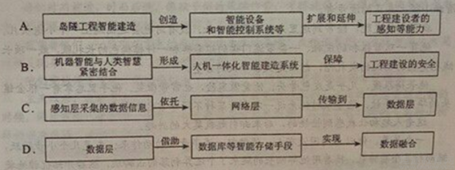
（2019全国卷Ⅱ）4.下列对材料三相关内容的梳理，不正确的一项是（ ）

Slide 40
（2019全国卷Ⅲ）6.单车猎人可以看作“新型”的志愿者，请结合材料分析这一说法的根据。(6分)
答案：①单车猎人和志愿者的行为都是一种不求物质回报的利他行为，彰显了“推动人类发展和促进社会进步”的价值；②二者的行为均属于社会参与，体现了一种公民意识；③“新型”体现在：单车猎人属于单车的消费者，他们是网络时代促进共享单车健康发展的新力量，“打猎”的行为实际上是帮助公司进行运营的维护。

Slide 41
（2018全国卷Ⅲ）22. 阅读下面的材料，根据要求写作。
时间就是金钱，效率就是生命
——特区口号，深圳，1981
绿水青山也是金山银山
——时评标题，浙江，2005
走好我们这一代人的长征路
——新区标语，雄安，2017
要求：围绕材料内容及含意，选好角度，确定立意，明确文体，自拟标题；不要套作，不得抄袭。不少于800字。

Slide 42

6.例文表现：
《宽容之心》（35分）
宽容，不仅是一种高尚的品格，也是一种为人处世的态度。一个平常考55分的孩子如果下次考了61分便会获得嘉奖，但一个平常满分的孩子如果某次失误只得了98分便会受到批评质疑。这就是缺少宽容，【缺乏相关性和逻辑性；只抓住漫画的部分，不能全面分析】宽容不仅在面对大是大非，也在生活中每件小事。

Slide 43
宽容，是我们每一个人的为人处世的生活态度。生活中，宽容无处不在，对见习医生失误的谅解是宽容，对陌生人无意地冒犯地理解是宽容，甚至不小心撞到电杆，也可以对自身笑笑说，今天运势而真“直”冲云霄啊，这也是宽容。在儒学四端中，恻隐之心居在首位，这也是告诉我们宽容、恻隐是人性中最美好的一部分。【偷换概念，违背同一律。没有清晰性】看待生活，也要有宽容的眼光，无论什么事都一定有其好的一面，不要纠结于黑暗面无法自拔。像周瑜，本为一代大家，文武兼备，却在“既生瑜，何生亮”的怨气中浪费了自己更多的才华，【事例不能论证观点，缺乏相关性】若他多一些宽容，或潜心学习，或虚心请假，他的成就却未必在诸葛之下。

Slide 44

同样，不仅对自己，【不能概括上段内容，缺乏相关性】对他人的宽容也是不可豁缺的重要成分。【分论点与上段内容交叉】

Slide 45
《劳动是源泉》（52分）
……有人甚至说：“我们学习这么忙，劳动太占时间了。”学习，学的是科学素养与人文素质。劳动，作为华夏五千年历史沉淀下的优秀传统，本就是我们应学习的一部分。由此观之，以学习为借口不愿劳动的广大青年，实是不懂什么是真正的学习。
有人说，劳动的事，以后可以交给人工智能去干。但可曾想，人工智能是从何而来。中国的嫦娥绕月，神舟上天，超算发威，又是从何而来？是那些默默奉献的科研者、技术人员一次又一次的劳动而来。他们的劳动给我们带来便捷，我们又怎可用他们的劳动成果作为我们逃避劳动的借口呢？……

Slide 46

【评语】
本文以“劳动是源泉”为演讲主题，从古人的劳动为我们留下财富切入，对现在年轻人不理解劳动、不愿意劳动提出质疑，并对其中比较典型的两种说法进行批驳，随之提出要尊重劳动，并发出“从我做起”的倡议。进行批驳的两段内容逻辑不严密，从“破”到“立”的转换不够自然。
文章符合题意，中心明确，感情真挚，“内容”项可在一等中档记18分。
文体特征鲜明，有一定的针对性和现场感，语言表达较生动，“表达”项在一等中档记18分。
发展等级可从“丰富”“有文采”两方面记16分。
总评：18+18+16=52分。

Slide 47
二、“思辨能力”的概念与特征
一个广为接受的、较易理解的批判性思维定义是由Robert Ennis提出的：批判性思维是“为决定相信什么或做什么而进行的合理的、反省的思维”(Robert Ennis, 1991)。
《德尔菲报告》来源于“德尔菲计划”，“德尔菲计划”从1988年开始，历时三年，由北美地区46位批判性思维专家共同研究制定，最终针对批判性思维的定义达成一致意见，认为“批判性思维是有目的的、自我调节的判断，它导致的结果是诊释、分析、评估和推论，以及对这种判断所基于的证据、概念、方法、标准、语境等问题的说明”C Peter A. Facione, 1991) o

Slide 48
二、“思辨能力”的概念与特征
《德尔斐报告》的双维结构：
认知技能包括: 阐释、分析、评价、推理、解释和自我调整。
情感倾向：指出动机、兴趣、情感、意志、性格等可以对个体的批判性思维能力的运用和发展起到重要的补充和促进作用。

Slide 49
Anderson，Frathwohl ＆ Bloom 的类级模型

Slide 50
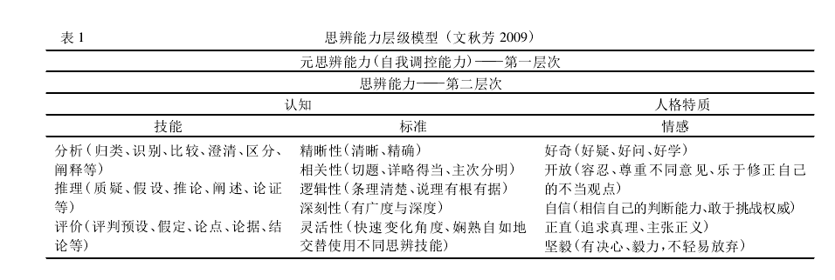
文秋芳等的层级模型

Slide 51
张子宏 《论思辨能力的特征及其与语言知识间的关系》（《中国青年政治学院学报》2010年第6期）：
不同研究者对思辨能力(Critical Thinking)概念的理解有所差异。
第一种理解强调思维的批判性和否定性，译为“批判性思维”。
第二种理解才具有全面性与正确性，认为“crit-ical”源自希腊文，动词形式为krino，意思是“挑选”“决定”和“判断”；名词形式为kritikos，意为“辨别

Slide 52
力”“洞察力”“判断力”，也有“观察”“思考”和“决定能力”之意，引申义有“敏锐”“精明”等，而kritikos源自krinein，意指“做出决断”。概括起来，“critical”意为“审慎的”“严谨的”“经得住校勘的”“重要的”与“不可缺少的”等。当然，这并不否定“critical”有“发现错误”“查找弱点”等意义，但“critical”还包含“关注优点”和“强调长处”等肯定性含义，侧重对思维质量的评价，因而，“critical”所关注的焦点是从多角度综合分析问题的规律与方法，基于理据做出明智的决断。

Slide 53

概括起来，“思辨能力”的本意指不轻信别人，强调经过自己的分析、论证和试验，运用恰当的评价标准，进行有意识的思考，挑选出自己认为最重要的和最正确的东西，最终做出有理据的判断。
涵盖教育目标所涉及的抽象思维能力、逻辑思维能力、有效推理能力及论据评价能力。

Slide 54
思辨能力主要有逻辑性、可测量性、实用性与可培育性等特征。
逻辑是思辨能力的基础。思辨能力指人们面对什么或相信什么而做出合理决定的思维能力。对思辨能力概念的界定大都关注其逻辑性，一般会涉及理性判断、逻辑推理、分析、评价、推论和演绎论证等技能。
思辨能力具有实用性。可以有效地围绕所讨论的问题进行思考，同时对某些观点进行分析时诉诸于逻辑推理而不是情感心理；对支持某观点的证据进行评价时，所提供的论据有层次、有条理，能够清楚、准确地使用概念与语言；能够帮助人们明确地表述个人观点，有条

Slide 55

理、有层次地组织材料，精确、清晰地表述分论点，条理清楚，做到说理有根有据，论证有效；有利于人们立意有高度，认识问题、分析问题有深度，论证充分透彻；能够帮助人们多角度分析问题，所犯逻辑错误少，做到见解独特。
思辨能力具有可培育性，能够通过训练得到改善和提高。在中国，培养思辨能力的传统由来已久，古代先哲非常重视培养学生的质疑精神和问题意识。在西方，思辨思想也有着悠久的传统。可以追溯到苏格拉底的问答法、笛卡尔的普遍怀疑论等，而且早在1901年，杜威就提出了反思性思维的概念，认为学习的基准点在于提高学习主体的反思能力。

Slide 56

三、思辨能力培养的路径
营造民主平等的教育教学氛围，倡导自主、合作、探究的学习方式，鼓励主动提问、质疑、辩驳、争论、不断自我反思与修正的对话课堂，使思维趋向全面、深刻、理性，而非片面、浅薄、狭隘与非理性。
实现交往理论，构筑对话课堂。

Slide 57
三、思辨能力培养的路径
从教师角度，应做到以下四点:
第一，鼓励学生多角度、多维度、多层次思考问题。
第二，培养学生的反思、质疑和批判精神。对学生要宽容，对学生的错误观点和偏执过激的观点要有足够的耐心进行批评指正。
第三，积极采用互动型和研究型教学方式，让学生参与到教学内容和教学过程中来，让思辨在课堂上展现光彩。
第四，帮助学生学好哲学基础知识。

Slide 58
对于学生来说，也要做到以下四点:
第一，要在学习理念上实现从接受知识到创造知识的方法论转型。
第二，要善于提出问题，尤其是高水平的问题，要善于和老师、同学交流。
第三，要打破各个专业之间的界限，不断拓宽知识面。
第四，要努力训练思维技能，甚至掌握科学的研究方法。

Slide 59
思辨能力培养七问
1.有无证据能证明你目前的观点不正确或不全面?
2.你认为你的这个观点合适吗?有无特殊情况?你对这个观点一点怀疑都没有吗?
3.在现实生活中，你的行为与观点一致吗?
4.你的观点是否过于简单?还有哪些方面你没考虑进去?
5.你考虑过反对你这个观点的人的观点吗?那些人会是什么观点?有没有什么事实能推翻你的观点?
6.你的个人情感和经历有代表性吗?你做过调查吗?
7.你这个观点的隐含意义是什么?你认为这个意义合理吗?

Slide 60
思辨能力的自我培养
如何培养批判性思维？我的回答是：
1.多问“how”，不要只学知识，要知道如何实践运用；
2.多问“why”，突破死记硬背知识，理解为什么是这样之后才认为学会了；
3.多问“why not ”，试着去反驳任何一个想法，无论你真正如何认为；
4.多和别人交流讨论，理解不同的思维和观点。
——李开复

